Slide 1
TAREAS VIERNES 27/03
VALORES 2º
Buenos días niñ@s de 2º: Hoy en valores vamos a trabajar el concepto de ”AMISTAD”. Tod@s vosotr@s nos habéis demostrado muchas veces qué es ser un buen amigo/a. Queremos que respondáis oralmente esta pregunta: ¿Qué es para vosotros la amistad?
Pues bien, para descubrir realmente este concepto, queremos que leáis este cuento:
"Érase una vez dos niños que iban caminando por el bosque. Estos niños eran amigos desde hacía mucho tiempo. De pronto, un oso grande y fiero salió a su encuentro, imponente con sus afiladas garras y dando unos fuertes rugidos. "¡Oh, qué espanto ante aquel animal tan feroz!" El miedo era tal que uno de los niños echó a correr, y sin mirar hacia atrás ni preocuparse por nada, trepó a un árbol y se ocultó entre las ramas, para que el oso no pudiera verlo y luego poder escapar. El otro niño, despavorido, se quedó paralizado por el temor, y viendo que no tenía escapatoria del imponente animal, y que su amigo se hallaba a salvo, se quedó en medio del camino, se echó al suelo y se fingió muerto.
El oso, sorprendido, se le acercó y se puso a olerlo, pasando su nariz por todo su rostro, las orejas, el cuello, el pecho, las piernas, tratando de observar si había alguna reacción. El niño retuvo la respiración, pues sabía que si hacía algún fuerte movimiento el oso podría darse cuenta de que él pretendía engañarlo. De nuevo el oso volvió a olerle cara, le lamió las mejillas, le olfateó las orejas, emitiendo gruñidos bajos pero tranquilos.
Tras un largo rato olfateando, el oso creyó que el niño estaba muerto y que, por lo tanto, no suponía ningún peligro para él, por lo que se alejó. Cuando el fiero animal ser marchó, el niño que estaba en el árbol bajó rápidamente y le preguntó entre risas a su amigo:
-¿Qué te ha dicho el oso al oído?
-Me ha dicho que los que abandonan a sus compañeros en los instantes de peligro no son verdaderos amigos."
Responded oralmente a estas preguntas: ¿Crees que actuó bien el niño que subió al árbol? ¿Qué crees que debería haber hecho?
Por tanto, con este cuento hemos aprendido que, en general, un/a buen amig@, es una persona que nos demuestra afecto y nos cuida, nos escucha y se preocupa por nosotros.

Slide 2
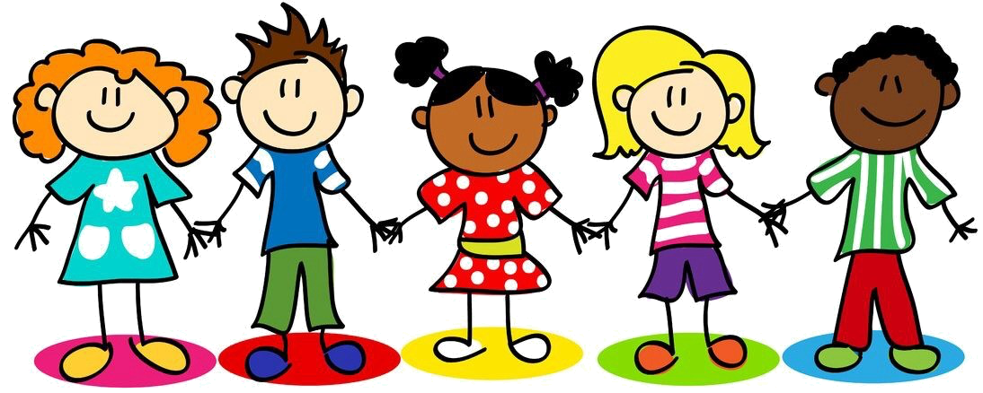
En el cole, tod@s tenéis buen@s amig@s. Como sabéis, estos días no podemos verles en persona ni tampoco jugar juntos. Por eso, las profes de valores hemos pensado que escribáis una carta (o más de una) a vuestros amigos contándoles muchas cosas: cómo nos sentimos estos días, qué estamos haciendo para no aburrirnos, qué cosas nos gustaría hacer con él/ella cuando volvamos a vernos… Y, por supuesto, no se nos puede olvidar preguntar cómo están y cómo se sienten. Recordad que un amigo tiene que escuchar también. Podéis además hacerle un dibujo ¡Seguro que le encantará!
Por lo tanto, vamos a escribir esta carta que os he explicado (a mano o en ordenador). L@s niñ@s que puedan mandarla porque sus papis/mamis tengan el correo o contacto con los papis/mamis de su amig@, podéis enviarla sin problema (OJO, siempre supervisado por nuestros papis/mamis). Los que no podáis mandarla, no pasa nada, la guardamos muy bien para entregársela a la vuelta.
TOD@S L@S NIÑ@S DEBÉIS CONSERVAR ESTA CARTA, PORQUE CUANDO VOLVAMOS AL COLE VAMOS A LEERLAS EN CLASE UN DÍA, ASÍ QUE GUARDADLA BIEN.
Por último, os dejamos un corto que trata sobre el valor de la amistad. Esperamos que os guste.
https://www.youtube.com/watch?v=5QI1Jtdtq6s

